Slide 1
Революция в контексте парадигмы эволюционной экономики
О.В. Иншаков

Slide 2
Можно ли рассматривать революцию в контексте общей эволюции GES?
Всероссийская научная конференция
« Город трех революций: к столетию российских революций XX века»,
26.01.2017 г., Санкт-Петербург, Таврический дворец, ВЭО России .
Вопросы:
Как сегодня обсуждаются революции в начале XX века в России?
Достаточен ли дескриптивный метод, отвечает ли он требованиям времени?.
Почему возникли три революции в России за короткий срок?
Как менялся характер трех революций в России в начале XX века?
Каковы совокупные издержки революции ?
Какова эволюционная природа трансформационного спада?

Slide 3
Надо ли осмысливать революции теоретически?
Историческое и логическое в познании эволюции экономических систем (ES). Может ли история заменить теорию революции?
Как мы понимаем революцию в эпоху завершения глобализации и формирования глобальной экономической системы (GES)?
Можно ли говорить об общих законах развития ES при их специфических классовых, типовых, родовых, видовых и др. особенностей?
В применить принцип «универсального эволюционизма» к исследованию революций ?
Что может дать теории революции эволюционная экономика?
Создана ли теория революций в эволюционной парадигме GES?
Относится ли к проблеме революций вопрос Т. Веблена: «Почему экономика не эволюционная наука»?

Slide 4
Необходимость эволюционного подхода в GES
Veblen T . Why is Economics not an Evolutionary Science? // Quarterly Journal of Economics. 1898. Vol. 12. № 4. P. 373–397.
См. также: Веблен Т. Почему экономика не является эволюционной наукой?
/ Перевод с англ. А.А. Курышевой. //
Экономический вестник Ростовского государственного университета 2006. –
т.4. - №2. – с. 99-111.
«Куда бы мы не взглянули, мы повсюду обнаруживаем эволюционные процессы, ведущие к диверсификации и возрастающей сложности».
G. Nicolis @ I. Prigogine. Self-Organization in Nonequilibrium Systems, New York, 1977.
На современном этапе «экономика осмысливается как результат и перспектива общей эволюции мира, как продукт социальной эволюции».
Boulding К.Е. What is evolutionary economics? // Journal of Evolutionary Economics. 1991. № l. – P. 9.
«При всем качественном различии … форм существования материи их развитие связывает общая логика! И переоценить значение этого факта невозможно».
Моисеев Н.Н. Универсум, Информация, Общество. — М., 2001.

Slide 5
Расширение теории GES многомерно и противоречиво
Кризис двухуровневого строения курса экономической теории:
Economics = microeconomic + Macroeconomic
…→ 1830 (m) → 1930 (M) → 1960 (E) → 1990 (Ee) →…
Отдельные аспекты продвижения в понимании расширения GES разработали:
K. Arrow, P. Crugman, E. Andersen, K. Dopfer, G. Kleiner, N. Luhmann, V. Nee, M. Porter…
Journal “Evolutionary economics”; Center of Evolutionary economics IE RAS; International Sуmposium of Evolutionary economics in Russia (2017 – XI, RAS).
Evolutionary economics > Economics

Slide 6
Иерархия структуры и интенсивности эволюционного взаимодействия в GES
Уровень | Иерархия строения хозяйства E_{i} | Возможность взаимодействия при различии участников | Уровень | Иерархия строения науки E_{j} | Аспекты эволюции наук
1 (EP) | Система и парадигма хозяйства (домен ) | крайне редко | 1 | Система и парадигма хозяйства (домен)
2 (EC) | Царство и концепция хозяйства (класс) | очень редко | 2 | Царство и концепция хозяйства (класс) | Филогенез
3 (ET) | Строй хозяйства (тип) | редко | 3 | Тип (строй) хозяйства
4 (EB) | Сфера, отрасль хозяйства (род) | эпизодически | 4 | Род (сфера, группа) хозяйства
5 (EF) | Фирма, комплекс предприятий, производств (семейство) | спорадически | 5 | Фирма, комплекс предприятий, производств) | → ←
6 (EP) | Производство, дело, предприятие (вид) | периодически | 6 | Производство, дело, предприятия (вид)
7 (ED) | Раздел (отдел, секция) производства | часто | 7 | Раздел (отдел, секция) производства
8 (EG) | Группа производства | очень часто | 8 | Тема исследования, обучения | Онтогенез
9 (EM) | Направление, мода производства | крайне часто | 9 | Направление исследования, обучения

Slide 7
Эффект от масштаба и эффект от уровня
Эффект от масштаба экономической системы, предложенный А. Маршаллом в рамках концепции GES в парадигме эволюционной экономики следует дополнить эффектом от уровня структуры GES.
Мощность и масштаб распространения изменений в GES явно зависит от уровня их возникновения, что выражается в величинах издержек и эффектов на разных уровнях ее иерархии.
Революция на уровне типа ES не может стать революцией на уровне класса ES.

Slide 8
Основные определения требуют уточнения
Эволюция – закономерный процесс последовательного развертывания устойчивой системы посредством необратимых и невоспроизводимых инноваций ранее не свойственных ей.
Революция – закономерный процесс непоследовательного перевертывания неустойчивой системы посредством обратимых, но невоспроизводимых инноваций противоположных ранее свойственным ей.
Инволюция – закономерный процесс последовательного свертывания неустойчивой системы из гипертрофированного состояния посредством необратимых, но воспроизводимых инноваций с возвращением к ранее свойственному ей .
Деволюция – закономерный процесс последовательного иерархического развертывания устойчивой системы при возрастании ее сложности посредством обратимых и воспроизводимых инноваций свойственных ей.

Slide 9
Критериальная матрица форм развития в GES
Признаки | Необратима | Обратима
Невоспроизводима | Эволюция | Революция
Воспроизводима | Инволюция | Деволюция

Slide 10
Издержки революции: типы и виды
Постоянные и переменные издержки
Прямые и косвенные издержки
Явные и неявные издержки
Трансформационные и транзакционные издержки
Виды издержек революции | Pro | Contra
Издержки подготовки революции | Cpr | Ccp
Издержки проведения революции | Crp | Ccr
Издержки развития революции | Cdr | Ccd
Ctr = Cpr + Crp + Cdr + Ccp + Ccr + Ccd + … ?

Slide 11
ГМК как «преддверие» социализма?
«Империалистская война есть канун социалистической революции.
И это не только потому, что война своими ужасами порождает пролетарское восстание,
– никакое восстание не создаст социализма, если он не созрел экономически,
– а потому, что государственно-монополистический капитализм есть полнейшая материальная подготовка социализма, есть преддверие его, есть та ступенька исторической лестницы, между которой (ступенькой) и ступенькой, называемой социализмом, никаких промежуточных ступеней нет»
Ленин, В. И.
Грозящая катастрофа и как с ней бороться.
– Полн. собр. соч. – 5-е изд. – Т. 34. – С. 193.

Slide 12
Закон «отрицания отрицания» в эволюции ЭС
«Империалистская война есть канун социалистической революции.
И это не только потому, что война своими ужасами порождает пролетарское восстание,
– никакое восстание не создаст социализма, если он не созрел экономически,
– а потому, что государственно-монополистический капитализм есть полнейшая материальная подготовка социализма, есть преддверие его, есть та ступенька исторической лестницы, между которой (ступенькой) и ступенькой, называемой социализмом, никаких промежуточных ступеней нет»
Ленин, В. И.
Грозящая катастрофа и как с ней бороться.
– Полн. собр. соч., 5 изд., т. 34, с. 193.

Slide 13
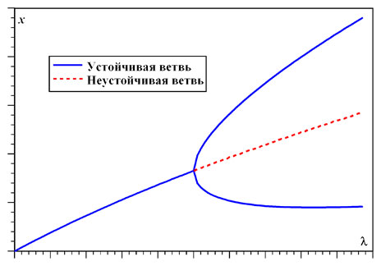
Революция как «точка» бифуркации в эволюции ES
Пример бифуркации ES можно рассмотреть на основе системы, описываемой дифференциальным уравнением:
d x/d t = λ − x², где λ – варьируемый параметр. Равновесные решения x_{1, 2} = ± λ уравнения определены только для λ ≥ 0 ; при λ < 0 равновесные состояния отсутствуют. Значение λ = 0 является бифуркационным, где (·)R – точка невозврата, момента судьбоносного выбора, принципиально влияющего на всю будущую жизнь ES.
Из диаграммы видно, что из точки бифуркации выходят две ветви равновесных состояний, одна из которых устойчивая, а вторая – неустойчивая. При варьировании λ в сторону увеличения значений из «ничего» рождаются два состояния равновесия системы, лишь одно из которых устойчиво.
ГМС
МК
ГМК

Slide 14
Революция и бифуркация в тренде GES
Точка бифуркации – смена установившегося режима работы системы. Термин из неравновесной термодинамики и синергетики.
Точка бифуркации – критическое состояние системы, при котором она становится неустойчивой относительно флуктуаций (волн и циклов) и возникает неопределённость: станет ли состояние системы хаотическим или она перейдёт на новый, более дифференцированный и высокий уровень упорядоченности.
Потенциально точка бифуркации имеет несколько ветвей (≥ 2) аттрактора (перехода на устойчивый режим развития), по одному из которых пойдёт система. Однако заранее невозможно предсказать, какой новый аттрактор займёт система.
Точка бифуркации носит кратковременный характер и разделяет более длительные устойчивые режимы системы. После ее перехода возникает «лавинный эффект». В дальнейшем возможна деградация отдельных ветвей.

Slide 15
Можно ли заранее выбрать время революции ?
«Мне приходилось говорить уже не раз: по сравнению с передовыми странами русским было легче начать великую пролетарскую революцию, но им труднее будет продолжать ее и довести до окончательной победы, в смысле полной организации социалистического общества».
Ленин В.И. Третий интернационал и его место в истории. –
Полн.собр.соч. – Изд. 5-е. – Т. 38. – С. 307.
«Для наступления революции обычно бывает недостаточно, чтобы „низы не хотели“, а требуется еще, чтобы „верхи не могли“ жить по-старому».
Ленин В.И. Крах II Интернационала –
Полн. собр. соч. – Изд. 5-е. – Т. 26. – С. 218.
Это лишь необходимое условие. Достаточно, чтобы „низы могли“ жить по-новому, а „верхи не хотели“ жить по-новому.

Slide 16
Специфика восхождения и нисхождения в динамике ES
XIX век
«… на неизмеримо более широкой территории движение буржуазного общества идёт всё еще по восходящей линии…»(см. К. Марке и Ф. Энгельс, "Письма", стр. 74-75)
XX век (более 50-ти лет спустя)
«… Маркс говорил в середине прошлого столетия, что при восходящей линии развития капитализма победа социализма в национальных границах невозможна, а Ленин в 15 году XX столетия сказал, что при нисходящей линии развития капитализма, при умирающем капитализме, такая победа возможна…»
Сталин И.В. Заключительное слово.
VII Расширенный Пленум ИККИ. –
Соч. Т. 9. – С.С. 86, 96.

Slide 17
Неравномерность эволюции общества и экономики
«Империалистская война есть канун социалистической революции.
И это не только потому, что война своими ужасами порождает пролетарское восстание,
– никакое восстание не создаст социализма, если он не созрел экономически,
– а потому, что государственно-монополистический капитализм есть полнейшая материальная подготовка социализма, есть преддверие его, есть та ступенька исторической лестницы, между которой (ступенькой) и ступенькой, называемой социализмом, никаких промежуточных ступеней нет».
Ленин, В. И.
Грозящая катастрофа и как с ней бороться.
– Полн. собр. соч., 5 изд., т. 34, с. 193.

Slide 18
Цикличность функционирования и развития GES по закону «отрицания отрицания»
ЕОС – экономика собственности общины
ЕЧС – экономика частной собственности
ЕОС – экономика общественной собственности
ЕЧС
Ф
ГМС ?
СГР
НОФ
ДОФ
МК
ПРС
СК
БФ
КК
ГМК
…ЕСО
… ЕОС
Р
К
НОФ – натуральный оброчный феодализм
БФ – барщинный феодализм
ДОФ – денежный оброчный феодализм
КК – капитализм свободной конкуренции
МК – монополистический капитализм
ГМК – государственный монопольный капитализм
ГМС – государственно-монополистический социализм
Р – рабовладельческая формация
Ф – феодальная формация
К – капиталистическая формация
ПРС – патриархальная рабская система
СГР – система государственного рабства
СК – система колоната

Slide 19
Революционное отклонение от тренда развития GES по закону «отрицания отрицания» в России
ЕЧС
МК
ГМС
… ЕСO
ГМК
К
Текст

Slide 20
Теория трансформационного спада в ES
Теория трансформационного спада в период инволюции ES (Полтерович В.М.) может быть дополнена теорией трансформационного спада в период революции, что подтверждается реальным состоянием ES, что подтверждается реальными процессами в России.
Более того, трансформационный спад следует рассматривать как характеристику состояния ES в переходные периоды на разных уровнях всех процессов эволюции.
Полтерович В.М. Трансформационный спад в России
// Экономика и математические методы. –
Т о м 32, в ы п. – 1 1996. – 54-69.
Параметры трансформационных спадов, как показывают исследования эволюции и динамики технологических укладов зависят от динамики волн (циклов) Кондратьева и инновационных циклов, а также от их восприятия в экономической политике отдельных стран.

Slide 21
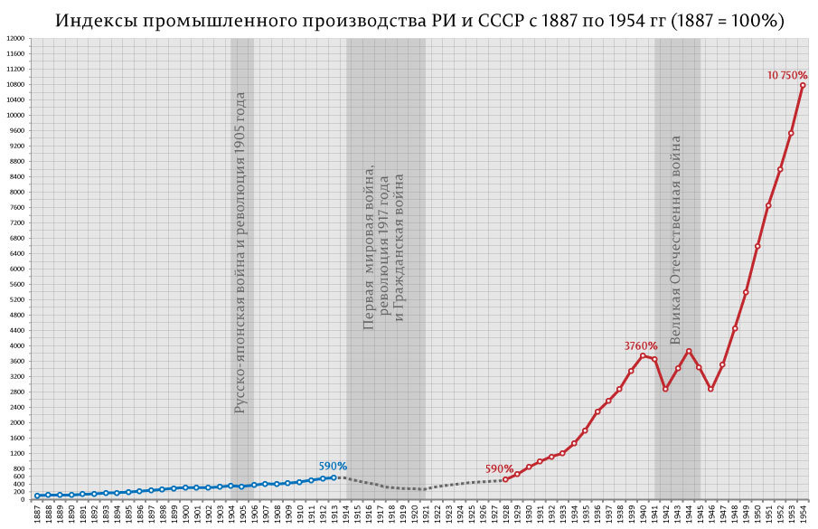
Трансформационный спад революций 2017 года

Slide 22
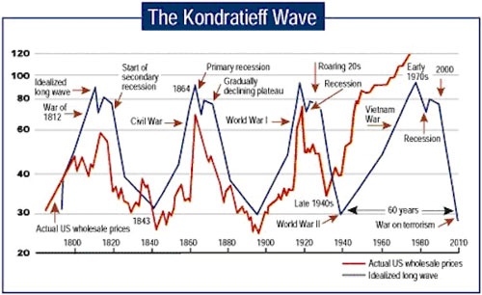
Волны (циклы) Кондратьева в GES XIX-XX веков
ЧС
Ф
О
ДО
М
К
Б
К
ГМК
К
http://bankir.ru/publikacii/s/dlinnie-volni-protiv-pechatnogo-stanka-5924365/

Slide 23
Глобальная динамика инновационных и деловых циклов M. Hirooka. Journal of Evolutionary Economics, Volume 13, Number 5, December 2003
I
II
I – Трансформационные циклы развития нового бизнеса и производства товаров
II – Трансакционные циклы развития инфраструктуры и реализации товаров
23

Slide 24
Эффекты революции в ЭС России: трансформационный спад и рост
C 1887 по 1913 гг. объемы промышленного производства выросли почти в 6 раз.
С 1928 г., когда СССР восстановил дореволюционные показатели, до 1940 г., за 12 лет рост составил более чем в 6 раз.
Рост в 6 раз за 27 дореволюционных лет и рост в 6 раз за 12 лет индустриализации.
Спад длился с 1914 по 1927 гг. (13 лет).
Перед революцией Российская империя была пятой промышленной державой после США, Британии, Германии и Франции, а благодаря промышленному рывку 30-х годов СССР стал вторым промышленным гигантом мира после США.
http://burckina-faso.livejournal.com/992308.html

Slide 25
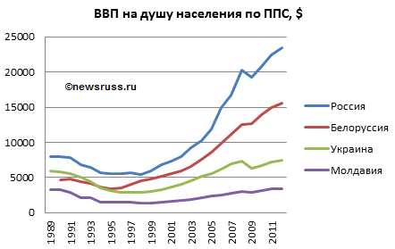
Трансформационный спад инволюции 1990-х годов

Slide 26
Теория ГМК В.И. Ленина
В 1917 году Ленин выявил «... начала огосударствления капиталистического производства, соединения гигантской силы капитализма с гигантской силой государства в один механизм, ставящий десятки миллионов людей в одну организацию государственного капитализма. Вот та экономическая история, вот та дипломатическая история в течение ряда десятилетий, от которой не может уйти никто».
«Вот почему также нелепо обвинять капиталистов той или другой страны. Они виноваты только в том, что завели такую систему. Но так делается по всем законам, охраняемым всеми силами цивилизованного государства».
Ленин В.И. Война и революция.
Полн. собр. соч. – 5-е изд. – Т. 32. – С. 83, 89.

Slide 27
Характеристика ГМС: виноват ли К. Маркс?
«Если же государству принадлежат все предприятия, то есть весь капитал, оно (а не общество) становится единственным распорядителем и единственным инициативным эксплуататором этого капитала. Его критерии целесообразности, его интересы, как они ему видятся, господствуют над капиталом, создаваемым обществом. Единственный в системе работодатель, не знающий конкуренции и не оставляющий своим наемным рабочим выбора, государство нормирует цену любого товара, оплату любого труда и определяет способы эксплуатации созданного обществом капитала».
Штурман Д. Марксизм: наука или утопия? –
Overseas Publications Interchange Ltd. London. – 1989. – P. 35.
Передача частной собственности в руки государства есть лишь признак «совершенного грубого и непродуманного коммунизма», являющегося «обобщением и завершением отношений частной собственности».
См.: Маркс К. Экономико-философские рукописи 1844 г. –
Маркс К., Энгельс Ф. Соч. 2-е изд. – Т. – С. 114.

Slide 28
Неизбежность роста ГМС после революции в России
В начале:
«…удельный вес государственной промышленности во всей экономике страны может увеличиваться лишь постепенно и лишь при неуклонной и систематической работе партии над улучшением организации промышленности, повышением ее прибыльности и т.д.».
Резолюция XII съезда партии по отчету ЦК /апрель1923 г./ –
КПСС в резолюциях и решениях… Т. 2. – М.: Политиздат. – 1970. – С. 405.
Потом:
с 1924 года по 1937 год (14 лет) удельный вес государственного сектора в промышленности увеличился с 35% до 99,1% .
Политическая экономия. Учебник. –
М., Госполитиздат. – 1954. – С. 402.

Slide 29
Неравномерность развития ГМК
«Неравномерность экономического и политического развития есть безусловный закон капитализма…
Политической формой общества, в котором побеждает пролетариат, свергая буржуазию, будет демократическая республика, всё более централизующая силы пролетариата данной нации или данных наций…
Ленин В.И. О лозунге Соединенных Штатов Европы. –
Полн. собр. соч. – Изд. 5-е. – Т. 26. – С. 354-355.

Slide 30
Неравномерность современного развития GES
«Можно ли сказать, что ослабление разницы в уровне развития капиталистических стран и развитие нивелировки этих стран ослабляют действие закона неравномерности развития при империализме? Нет, нельзя этого сказать. Увеличивается или уменьшается эта разница в уровне развития? Несомненно, уменьшается. Растёт или падает нивелировка? Безусловно, растёт. Не противоречит ли рост нивелировки усилена неравномерности развития при империализме? Нет, не противоречит.
Наоборот, нивелировка есть тот фон и та база, на основе которой и возможно усиление действия неравномерности развития при империализме...
Можно ли сказать, что неравномерность развития при империализме состоит в том, что одни страны догоняют другие и потом опережают их в хозяйственном отношении в обычном порядке, в порядке, так сказать, эволюционном, без скачков, без военных катастроф, без переделов уже поделённого мира? Нет, нельзя этого сказать...
Закон неравномерности развития в период империализма означает скачкообразное развитие одних стран в отношении других, быстрое оттеснение с мирового рынка одних стран другими, периодические переделы уже поделённого мира в порядке военных столкновений и военных катастроф, углубление и обострение конфликтов …, ослабление фронта мирового капитализма, возможность прорыва этого фронта пролетариатом отдельных стран…».
Сталин И.В. Заключительное слово.
VII Расширенный Пленум ИККИ. – Соч. Т. 9. С. 105-106

Slide 31
Что происходит в эпоху ГМК и глобализации?
Актуально и сегодня:
«Нельзя жить по-старому в сравнительно спокойной культурной, мирной обстановке плавно эволюционирующего и расширяющегося постепенно на новые страны капитализма, ибо наступила другая эпоха. Финансовый капитал вытесняет и вытеснит данную страну из ряда великих держав, отнимет её колонии и её сферы влияния».
Ленин В.И. Крах II Интернационала. –
Полн.собр.соч. – Изд. 5-е. – Т. 26. – С. 234.

Slide 32
ГМС в СССР и ГМК в современной России?
Нужна разработка системы направлений, по которым должно вестись изучение содержания, форм и характера отношений между двумя основополагающими процессами в развитии ГМК (ГМС) – монополизации и огосударствлении.
Оба эти процесса не бесконечны, и имеют свои пределы, которые задают, в конечном счёте, мелкие и средние предприятия – необходимость в которых не снижается до нуля при любом уровне современной индустрии.
Надо заметить, что категория «монополия» в этом анализе никогда не отождествлялась только с одной компанией, дающей 100 % производства, в связи с чем в курсе политической экономии специально изучались формы и виды монополий.

Slide 33
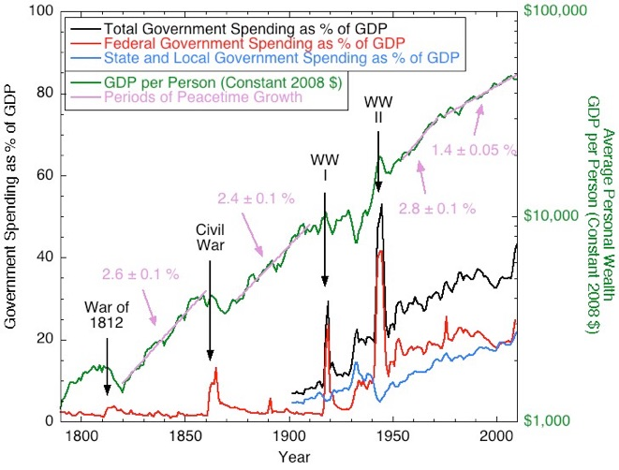
Эволюция расходов государства в США (XX-XXI вв.) http://www.anewconstitution.us/anewconstitution/US_Economic_History/Entries/2011/10/2_The_Armey_Curve.html
«… Paul Krugman said he would be concerned if government spending hit 50% of GDP. The trend does not look good, but by Krugman's measure there is a ways to go». M. Shedlock. http://globaleconomicanalysis.blogspot.ru/2012/08/government-spending-as-percentage-of-gdp.html

Slide 34
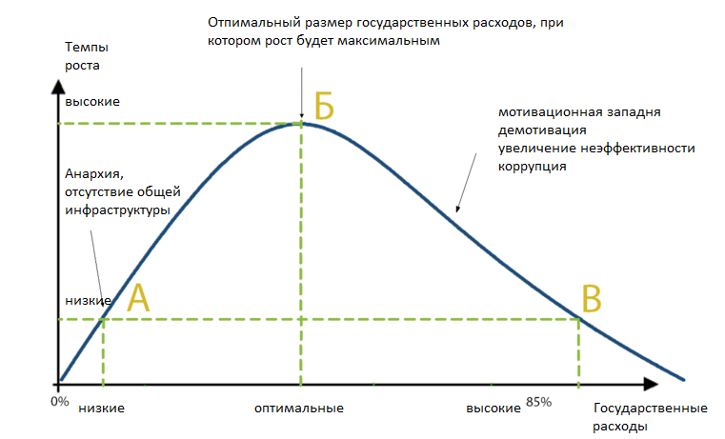
Кривая Р. Армея (R. Armey) динамики расходов государства
~40%
?

Slide 35
ГМК: Вложения и социальные трансферты государства Мировая экономика и международные отношения. – 2001. – № 1. – С. 11.
Доля государственных расходов в ВВП за 1870-1998 гг., %
Страна | 1870 |  | 1913 |  | 1960 |  | 1998
 | I | II | I | II | I | II | I | II
США | 7,3 | 0,3 | 7,5 | 0,6 | 27,0 | 7,3 | 32,8/449% | 16,3
Германия | - | 0,5 | 14,8 | - | 32,4 | 18,1 | 46,9/312% | 21,2
Франция | 12,6 | 0,5 | 17,0 | 0,8 | 34,6 | 13,4 | 54,3/431% | 27,8
Велико- британия | 9,4 | 0,9 | 12,7 | 1,4 | 32,2 | 10,2 | 40,2/428% | 16,8
Италия | 11,9 | 0,0 | 11,1 | 0,0 | 30,1 | 13,1 | 49,1/413% | 24,5
Япония | - | 0,1 | 8,3 | 0,2 | 17,5 | 4,0 | 36,9/445% | 16,1
I – все государственные расходы; II – социальные трансферты без расходов на образование.

Slide 36
Рост расходов государства при ГМК Доля государственных расходов в ВВП стран за 1950-2015 гг., %
Страна | 1950 | 1980 | 1990 | 2000 | 2015 ???
США | 24,9 | 33,5 | 35,0 | 35,7 | 36,5
Германия | 28,4 | 42,4 | 42,9 | 42,9 | 42,8
Франция | 31,4 | 45,3 | 47,2 | 47,5 | 45,5
Великобритания | 32,1 | 40,6 | 42,9 | 43,1 | 43,4
Италия | 22,5 | 38,1 | 47,9 | 49,0 | 45,5
Япония | 13,2 | 25,0 | 26,9 | 27,2 | 29,7
СССР/ Россия | 54,4 | 47,7 | 52,2 | 42,4 | 43,3
Составлено по: Кудров В. Государство и экономика: меняющееся равновесие // Мировая экономика и международные отношения. - 2002. - N 2.

Slide 37
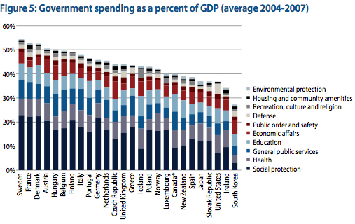
Государственные расходы стран в % от ВВП ( в среднем за 2004-2007 годы) https://www.gov.uk/government/publications/ukti-inward-investment-report-2014-to-2015/ukti-inward-investment-report-2014-to-2015-online-viewing

Slide 38
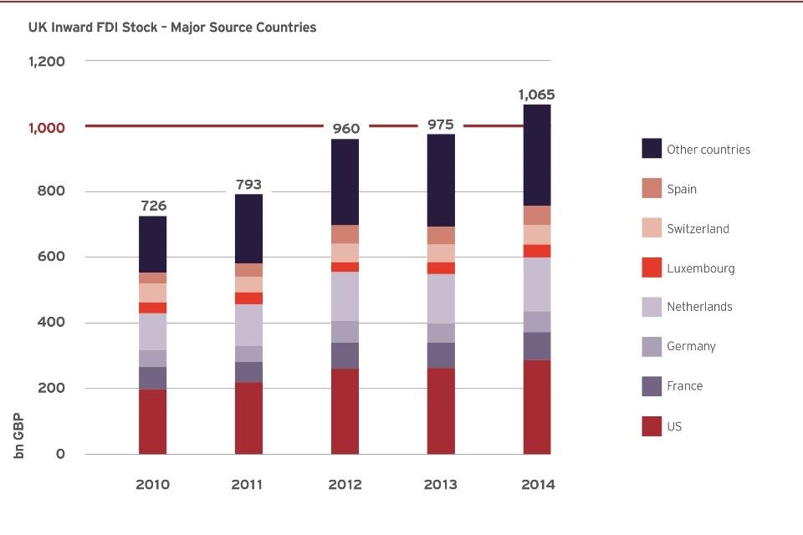
Foreign Direct Investment https://www.gov.uk/government/publications/ukti-inward-investment-report-2014-to-2015/ukti-inward-investment-report-2014-to-2015-online-viewing
Office for National Statistics (ONS); 2014 estimate (£1,065 billion) is taken from the OECD stats (May 2015); source country proportions from 2013 are applied on the 2014 estimate

Slide 39
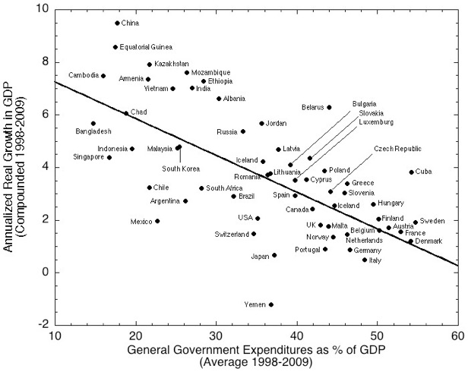
Соотношение реального роста ВВП и государственных расходов (1998-2009 гг.)
http://www.anewconstitution.us/anewconstitution/US_Economic_History/Entries/2011/10/2_The_Armey_Curve.html

Slide 40
Различия влияния расходов государства на экономику (2010 году) См.: Кудров В. Международные экономические сопоставления и проблемы инновационного развития. – М.: ЮСТИЦИНФОРМ. – 2011.
Страна | Доля совокупных расходов госсектора в ВВП, % | Эффективность управления | Качество регулирования | Контроль коррупции
Ливия | 84,44 | 4,78 | 1,91 | 0,96
Лесото | 64,11 | 42,58 | 39,71 | 63,64
Финляндия | 58,26 | 100,00 | 98,56 | 98,09
Франция | 57,50 | 89,47 | 85,17 | 88,04
Дания | 54,60 | 99,04 | 97,61 | 100,00
Бельгия | 54,54 | 93,30 | 87,56 | 91,87
Австрия | 53,31 | 92,82 | 91,39 | 89,95
Италия | 51,69 | 67,46 | 74,64 | 57,42
Украина | 50,95 | 30,14 | 28,71 | 11,96
Швеция | 50,62 | 98,56 | 99,04 | 99,04
World Bank
МВФ, Всемирный банк

Slide 41
ГМС в России зависит от глобальной экономической политики
Политика политико-экономических санкций к России доказала:
изменение черт ГМК в условиях глобализации;
сохранение неравномерности развития и противоречий между однотипными ES и GES;
возможность формирования противостоящих группировок глобальных конкурентов;
оппортунизм и ненадежность партнеров;
недобросовестность глобальной конкуренции в условиях ГМК;
стремление к новому переделу мира;
новые формы реализации империалистической политики лидеров глобализации.

Slide 42
Инвестиционная связь экономики России и мира
По данным ЦБ РФ. URL: https://www.dp.ru/a/2015/10/07/Investicii_Rossii_za_rube/
Период | Инвестиции в Россию (млрд $) | Инвестиции России за рубеж (млрд $)
I полугодие 2015 | 4,34 | 10,25
2014 | 22,89 | 56,39
2013 | 69,2 | 86,5
2012 | 50,58 | 48,82
2011 | 55,08 | 66,85
2010 | 43,17 | 52,61
2009 | 36,58 | 43,28
2008 | 74,78 | 55,66
2007 | 55,87 | 44,8
2006 | 37,59 | 29,99
2005 | 15,5 | 17,88
2004 | 15,44 | 13,78
2003 | 7,95 | 9,72
2002 | 3,46 | 3,53
2001 | 2,75 | 2,53
2000 | 2,71 | 3,17

Slide 43
Какой капитализм построен в современной России ?
В 2016 году ФАС заявила о контроле государства над 70% российской экономики.
Вклад государства и государственных компаний в ВВП России за 10 лет вырос с 35% (2005 г.) до 70% (2015 г.).
Количество государственных и муниципальных предприятий за 2013-2015 гг. возросло в 3 раза.
В рейтинге РБК «500 крупнейших компаний России» доля государственных компаний в совокупной выручке предприятий из этого списка составила 43,3%.
Это явно тормозит рост конкуренции, кластеризации, инноваций, качества предпринимательства, сохраняет значительную коррупцию и теневую экономику.

Slide 44
ГМС в СССР и ГМК в современной России?
Л. Шевцова – в России построен "бюрократический капитализм";
Г. Явлинский убежден, что в России "периферийный капитализм",
П. Басанец – "бандитский капитализм";
Д. Медведев – "административный капитализм";
В. Цымбурский – "экспортно-сырьевой капитализм";
Маслов А. – "номенклатурный капитализм«;
А. Чубайс, Г. Греф, Р. Шайхутдинов убеждены, что формируется "государственный капитализм«.
Революция изменила тип ES, но не изменила ее класс, что привело к инволюции и возврату на магистральный тренд эволюции GES.
Может, все же следует принять, что при инволюции ES неизбежно вновь вернуться к ГМК и “догонять” продвинутые страны?

Slide 45
Нужна программа исследования ГМК в России и мире на современном этапе
Исследования ГМК как специального объекта целесообразно продолжить по следующим направлениям:
системность и многообразие ГМК (специфика отношений между государством и монополиями в России и других странах);
общемонополистическая государственная собственность (государственный сектор в экономике, государственные корпорации);
государство и товарное обращение (государственный заказ, регулирование потребительского рынка);
оборонно-промышленный комплекс (особый случай госзаказа);
государство и капиталовложения (прямые инвестиции, дотации, льготы, субсидии, субвенции, гарантии, кредиты, залоги и т.п.);
государственное регулирование и программирование (краткосрочные планы, среднесрочные государственные проекты и программы, долгосрочные стратегии и программы);
государство-монополистическое участие и вмешательство во внешнеэкономическую деятельность;
межгосударственная экономическая интеграция (ЕС, ЕАЭС, БРИКС, ШОС, СНГ…).

